Slide 1
Tijdvak 2 ‘De tijd van Grieken en Romeinen’
Paragraaf 1.5
‘joden en christenen’

Slide 2
Kenmerkend aspect
De ontwikkeling van het jodendom en het christendom als de eerste monotheïstische godsdiensten.

Slide 3
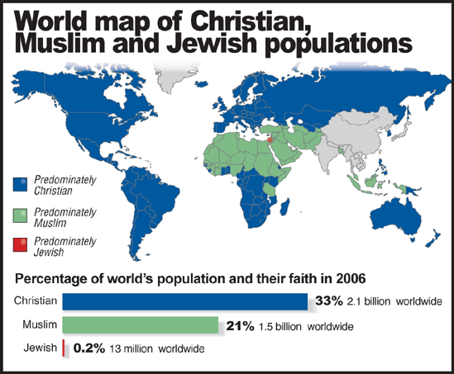
Monotheïstische geloven
Mono-theistisch =
Geloven in één god

Slide 4
Jodendom
Oudste monotheïstische geloof ter wereld:
Kenmerken:
Het jodendom is strikt monotheïstisch → één god (JHWH)
Joden beschouwen zichzelf als ‘het uitverkoren volk’ (door god aangewezen volk wat beschermd en begunstigd wordt door god)
In het jodendom is het heilige boek zeer belangrijk (Thora)
In het jodendom zijn strikte religieuze voorschriften en regels (bijv. de spijzenwet: wat je wel en niet mag eten)
Door de strikte regels en hun (in de ogen van andere beschavingen) aparte geloof werden de joden vaak gezien als lastpakken en ‘outcast’: dit heeft o.a. geleid tot vervolging, moord, discriminatie enz. (antisemitisme) → diaspora (verspreiding van de joden) over de rest van Europa
https://nl.wikipedia.org/wiki/God_(jodendom)

Slide 5
Jodendom = eenheid
Maar… hier en daar verschillen van inzicht:
- sektes: bijv. joden die zich in de woestijn terugtrokken
Idee van de opstanding van de Messias (dit idee ontstond rond de 2e eeuw voor Christus)

Slide 6
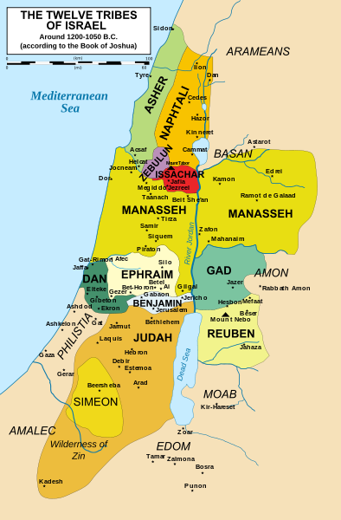
Rond 26 / 30 n Chr. Joodse predikant Jezus van Nazareth
Jezus predikte naastenliefde, zei dat hij een zoon van god was en een Messias.
Hij werd opgepakt door de Romeinen in opdracht van Joodse elite (o.a. priesters) die hem als een godslasteraar zagen

Slide 7
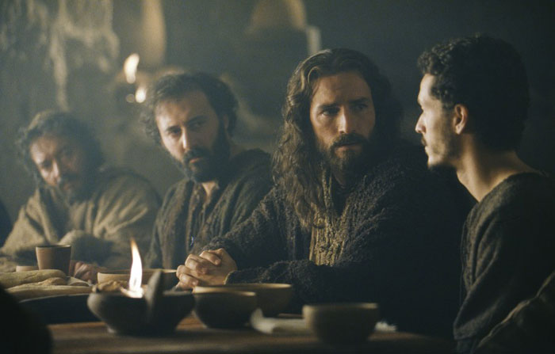
Het verhaal van Jezus kun je zien als een stroming binnen het jodendom, later is daar een nieuw geloof uit ontstaan.

Slide 8
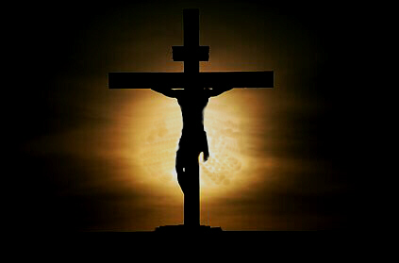
Na de kruisdood van Jezus gingen de volgelingen van Jezus zijn verhaal doorvertellen en later ook opschrijven: het begin van het ontstaan van het christendom.

Slide 9
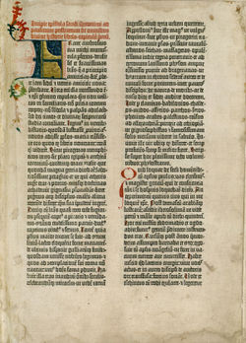
De heilige geschriften.
Oude testament
(1e deel van de Bijbel, de heilige joodse boeken, Tenach)
Nieuwe testament
(2e deel van de Bijbel, leven van Jezus,
Evangeliën → betekent in het Grieks ‘goede of blije boodschap’.
Nieuwe testament:
Vier evangeliën
1.Evangelie van Mattheus
2. Evangelie van Marcus
3. Evangelie van Lucas
4. Evangelie van Johannes
Datering: ong. tussen 50 n Chr. tot begin 2e eeuw n. Chr.

Slide 10
Kenmerken christendom
Niet het naleven van de strikte regels maakt iemand een goed mens maar verdraagzaamheid en vergiffenis.
Jezus had kritiek op de priesters van de tempel: zij kwamen niet op voor de armen
Christendom komt voort uit het jodendom: geschriften uit het jodendom zijn dus onderdeel van het christendom (oude testament)
Heilig boek = De Bijbel
Door goede verspreiding + organisatie van de volgelingen van Jezus is het verhaal van Jezus van sekte naar staatsgodsdienst ontwikkeld.
Verering van martelaren (mensen die stierven door vervolging, want het christendom was lange tijd verboden)

Slide 11
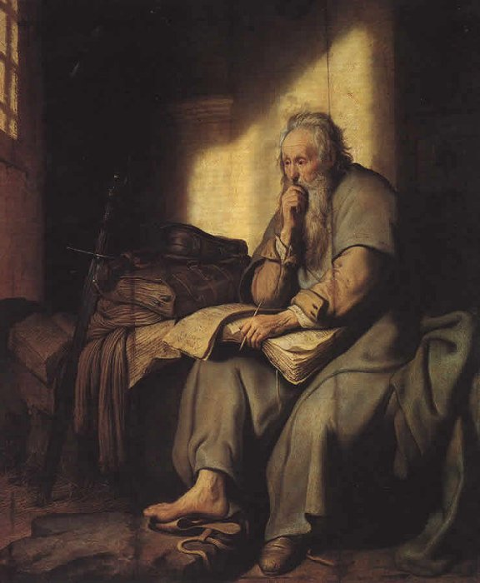
Paulus
Een belangrijke apostel van het christendom:
Verspreiding van het christendom

Slide 12
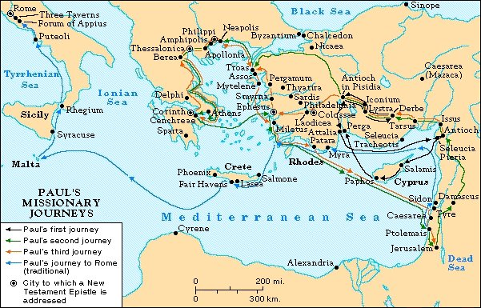

Slide 13
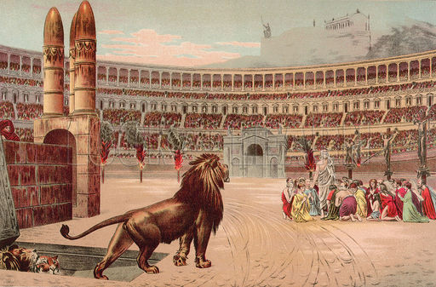
Toch werden christenen flink vervolgd….
Keizer Nero gaf de christenen de schuld van de grote brand in Rome (64 n Chr.) → vervolging begon toen op grote schaal

Slide 14
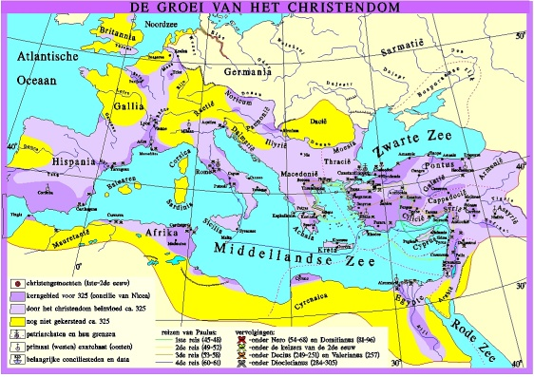
Na de fanatieke kerstening van het midden oosten en het oostelijk deel van Europa…

Slide 15
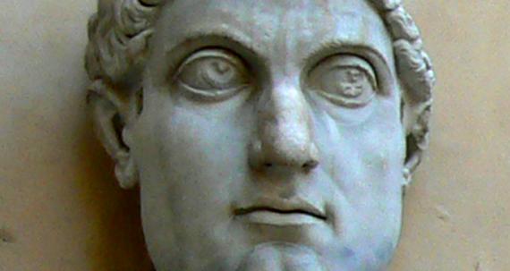
312 n Chr.
Het christendom overschaduwde geleidelijk andere godsdiensten
Ik, Constantijn geef christenen godsdienstvrijheid

Slide 16
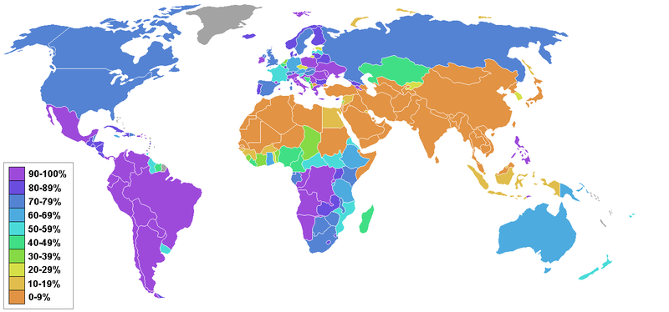
Later in 392 (onder keizer Theodosius)… staatsgodsdienst en nu: de grootste godsdienst te wereld (NB in verschillende vormen: Rooms-Katholiek, Protestants, Orthodox christendom enz. )

Slide 17
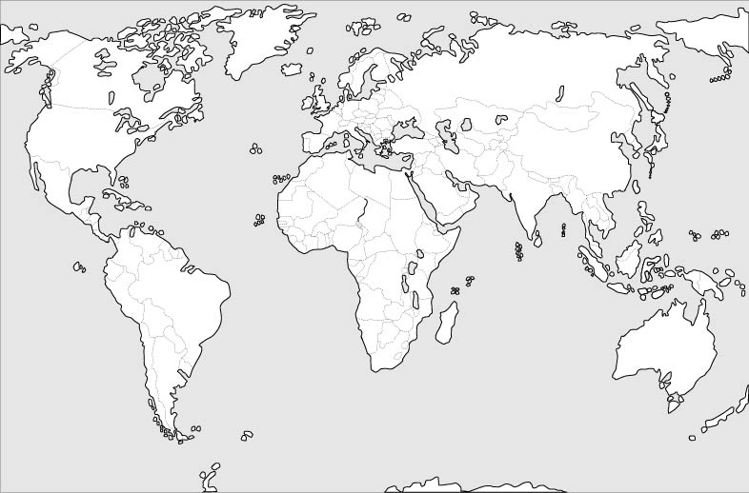
Christelijke normen en waarden vormen ook de basis van onze westerse denken / cultuur
Klassieke (Grieks- Romeins) cultuur
Germaanse / Keltische cultuur
Christendom

Slide 18
Examenvraag
In Rome staat de San Clemente, een kerk uit de twaalfde eeuw. Onder de kerk
bevinden zich drie oudere bouwlagen (van boven naar beneden):
1 Een christelijke basiliek uit de vierde eeuw.
2 Een Romeins huis uit de eerste eeuw. Consul Titus Flavius stelde zijn kelder
beschikbaar voor geheime bijeenkomsten van christenen.
3 Een Mithras-heiligdom. Deze Perzische zonnecultus kwam in de eerste
eeuw naar Rome via de Oosterse provincies en was vooral onder soldaten
populair.
Hierbij kun je de volgende bewering doen:
De San Clemente illustreert de opkomst van het christendom.
3p Toon dit met deze drie gegevens aan, door bij elke laag aan te geven wat de positie van het christendom in die tijd was.

Slide 19
Antwoord examenvraag
maximumscore 3
Uit het antwoord moet blijken dat:
in de oudste laag (het Mithras-heiligdom) vind je nog geen overblijfselen van de christelijke cultus; het christendom is blijkbaar nog een van vele sekten die in het Romeinse Rijk bestaan 1
in de middelste laag een hoge Romeinse functionaris sympathiek staat tegenover het christendom / het christendom voet aan de grond krijgt in Rome 1
in de bovenste laag het christendom “bovengronds” gekomen is / staatsgodsdienst is geworden in Rome 1

